Slide 1
Empregabilidade
na Engenharia Florestal
LCF0685
Economia de Recursos Florestais
Abril/2024
Luiz Carlos
Estraviz Rodriguez

Slide 2
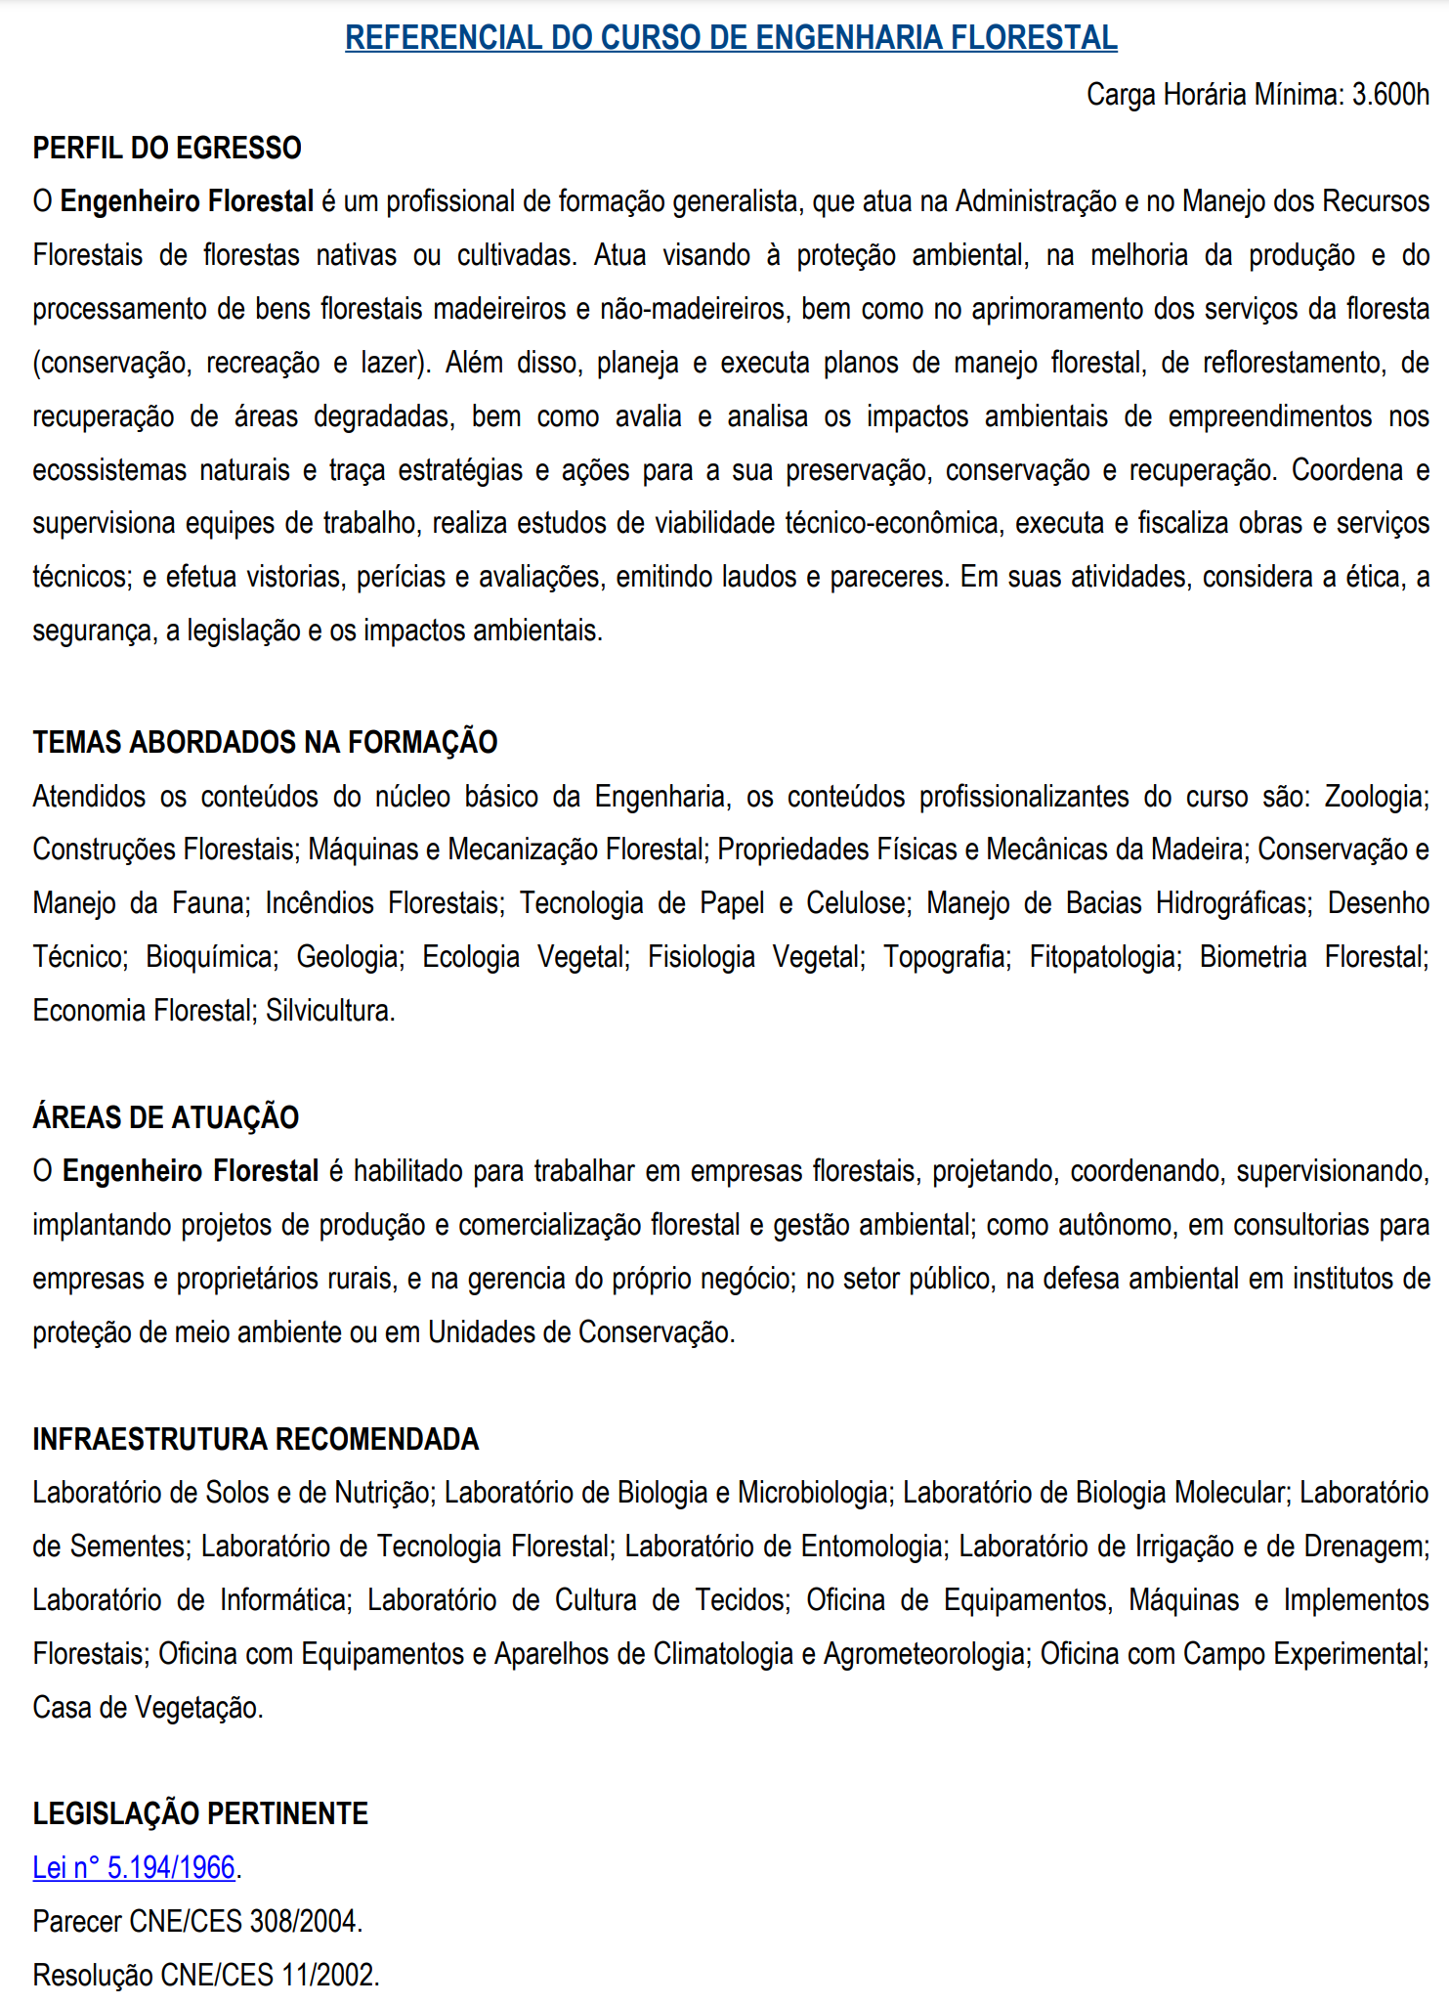
Qualificação básica
~10%
das horas disponíveis
em 4 anos
FORMAÇÃO
Fonte: http://portal.mec.gov.br/dmdocuments/referenciais.pdf

Slide 3
Formação complementar - disponibilidade
~42%
Dormir
(10/noite)
~4 anos
c/ semana típica
FDS: Dormir/Lazer
Dia útil: Dormir/Lazer/Estudar
~35%
Lazer/Comer
FORMAÇÃO
~24%
Estudar
(8h/dia útil)
5.000 horas
8.640 horas
- 3.600 horas =
da carga mínima

Slide 4
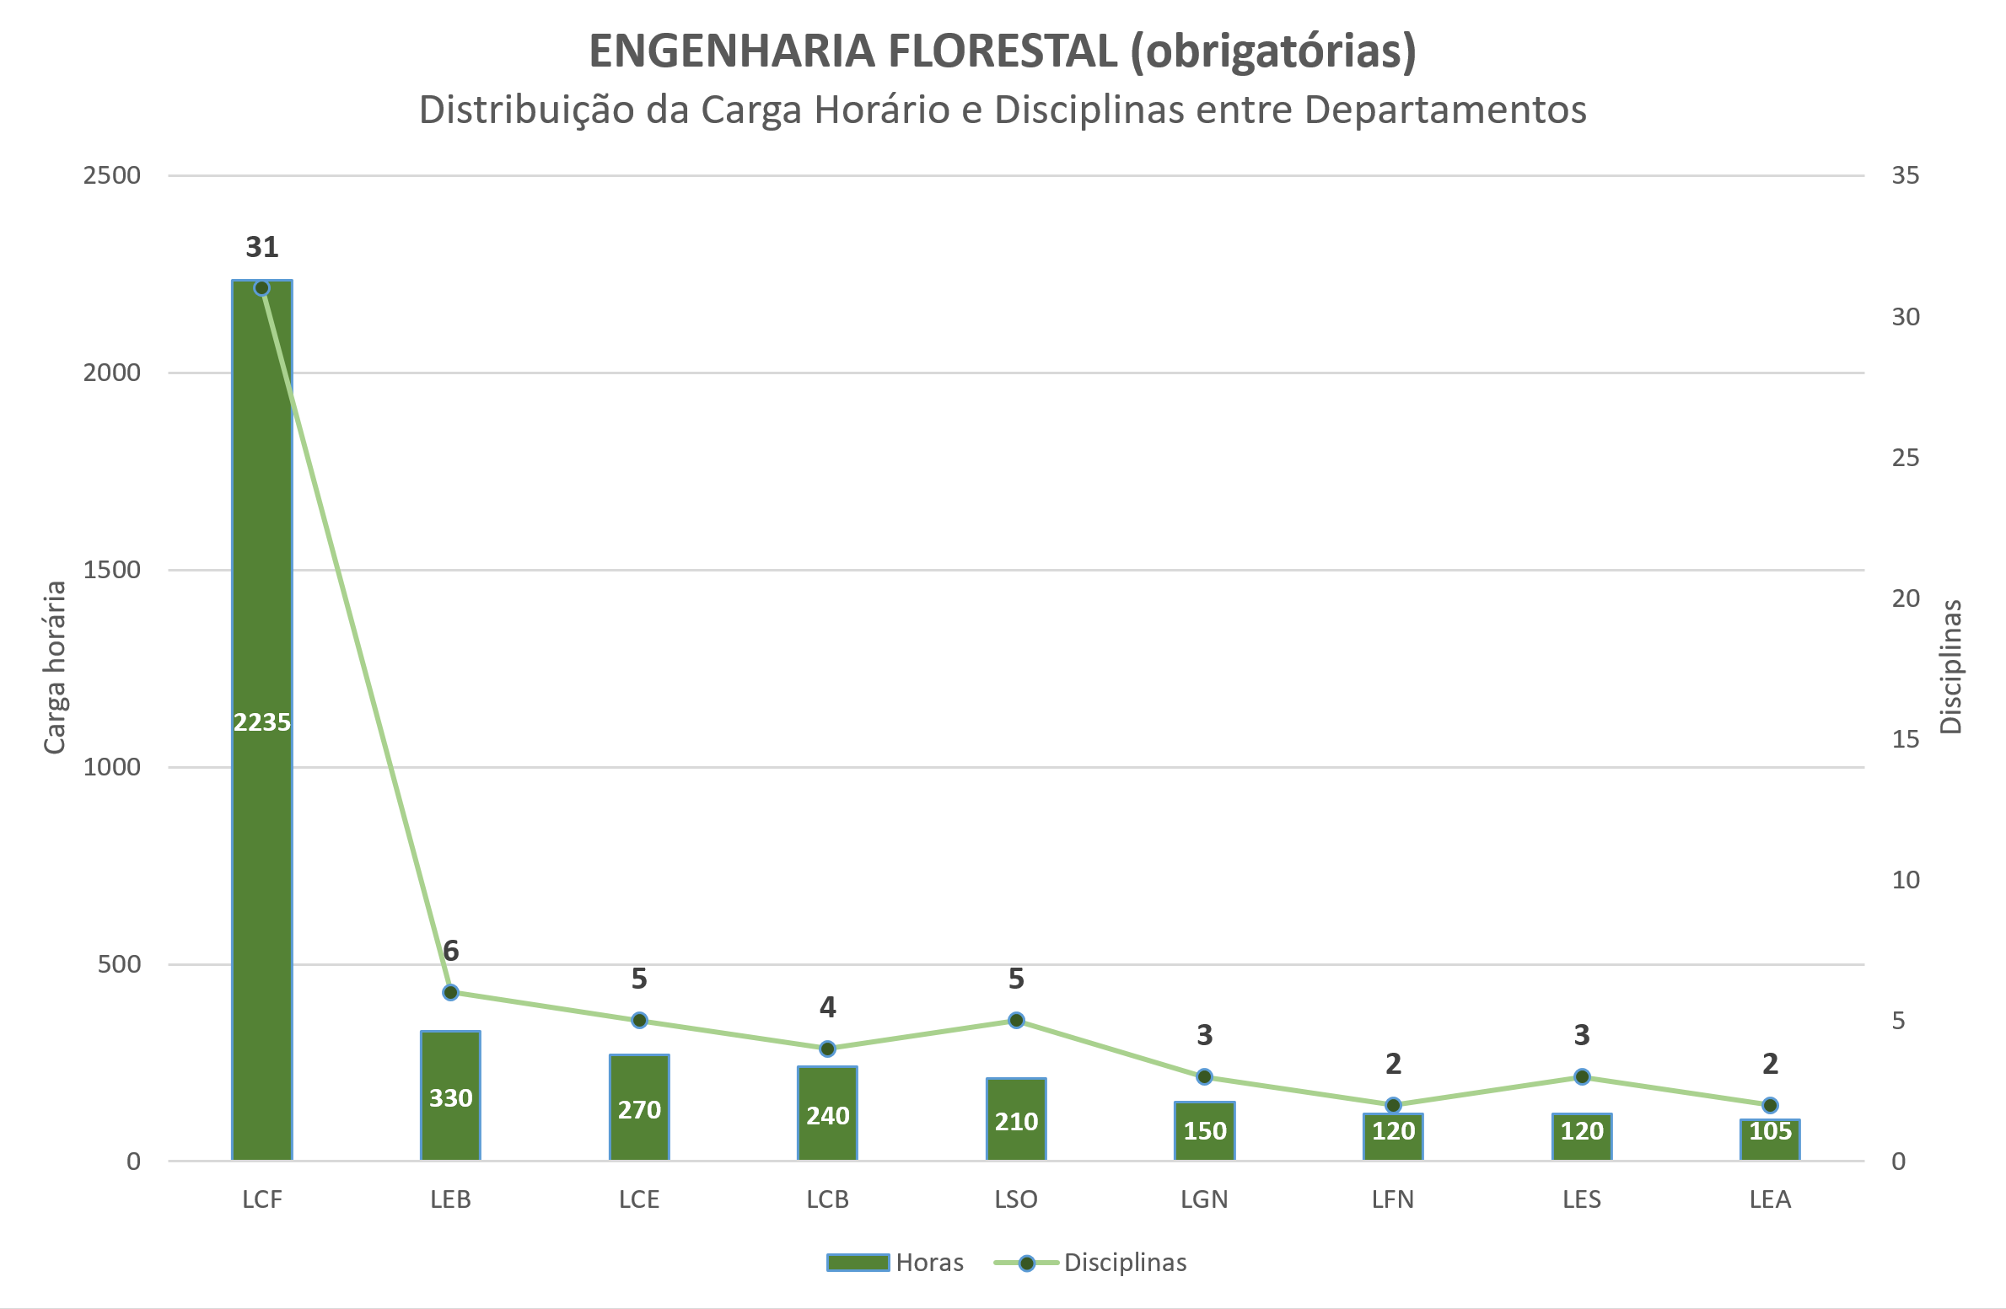
Formação complementar
◊◊
֍
= 3.780 horas
eletivas = 540 horas
E se metade das
4.000 horas que sobram
fossem para formação
complementar?
FORMAÇÃO

Slide 5
Qual formação?
Ganhar fluência e aprofundamento em
Inglês
Programação Python e/ou R
Sistemas de Informação Geográfica
Ciência e análise de dados
Aprendizado de máquinas e Inteligência Artificial
Bancos de Dados Relacionais
Empreendedorismo
Mercado de carbono
Mecanização e automação
...
FORMAÇÃO
Procurar oportunidades de
Viajem
Estágio
Certificar-se em alguma área técnica (p.exe: programação)
Leitura (literatura e jornais nacionais e internacionais)
Decidir se:
Irá empreender
Procurará emprego
Continuará estudando (MBA, Mestrado, Doutorado)

Slide 6
Hard skills com maior potencial
Sugestões de aperfeiçoamento:
Biorefinarias
Restauração de áreas degradadas
Silvicultura Urbana
Busca de resiliência às mudanças climáticas
Descarbonificação dos processos de produção
Cultivo de espécies nativas
Intensificação sustentável da Silvicultura
Drones com sensores para monitoramento florestal
Robotização de operações de campo
Bioeconomia circular
Internet das coisas
Aprendizado de máquinas
Inteligência artificial
... outras (?)
FORMAÇÃO

Slide 7
Definições
Empregabilidade (adaptabilidade no mercado de trabalho ):
capacidade de adaptação e no desenvolvimento de competências que atendam às demandas mutáveis do mercado. Não aguardar passivamente as oportunidades, mas sim cria-las, tendo uma postura proativa e direcionada. A diferença entre aqueles que prosperam e os que se estagnam reside na disposição de sair da zona de conforto e investir na própria evolução. Profissionais bem-sucedidos traçam objetivos claros, desenvolvem planos estratégicos e agem com determinação.
EMPREGO

Slide 8
Definições
Espírito empreendedor:
personificação da busca por oportunidades. Empreendedores não esperam que as circunstâncias os favoreçam, mas sim as moldam para se alinhar às suas visões. O empreendedorismo transcende a criação de negócios. É a postura de quem identifica soluções e inovações onde outros veem obstáculos. A habilidade de transformar desafios em oportunidades é a força motriz dos empreendedores.
EMPREGO

Slide 9
Definições
Hard skills
conjunto de habilidades que permitem bom desempenho na execução de certas tarefas ou atividades
EMPREGO

Slide 10
Definições
Soft skills
conjunto de quatro atributos pessoais:
inteligência emocional (consciência e controle das nossas próprias emoções visando relações interpessoais mais estáveis)
desenvoltura (habilidade de encontrar soluções para problemas e desafios)
empatia/simpatia (habilidade de integrar-se)
empatia: capacidade de se identificar com outra pessoa, de sentir o que ela sente, de querer o que ela quer, de apreender do modo como ela apreende etc.
simpatia: impressão agradável, disposição favorável que se experimenta em relação a alguém que pouco se conhece.
adaptabilidade (habilidade de ajustar-se a novas condições e dificuldades).
EMPREGO

Slide 11
Definições
Atualização
nível alcançado quanto à assimilação das mais recentes técnicas e conhecimentos disponíveis numa determinada área
EMPREGO

Slide 12
Definições
Comunicação
habilidade de expressar-se claramente e efetivamente por escrito ou oralmente de forma a inspirar os outros na direção de predeterminados objetivos
EMPREGO

Slide 13
Discussão
Hard skills
Soft skills
Atualização
Comunicação
Liderança
Empregabilidade

Slide 14
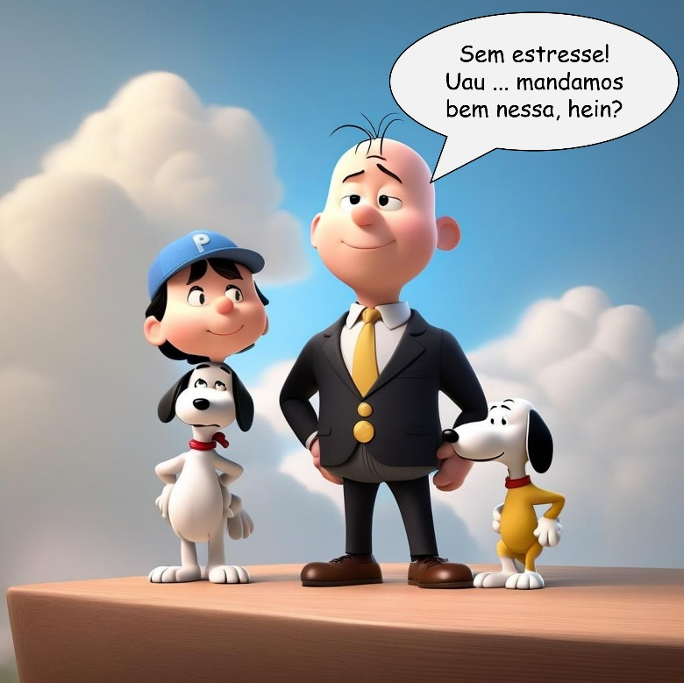
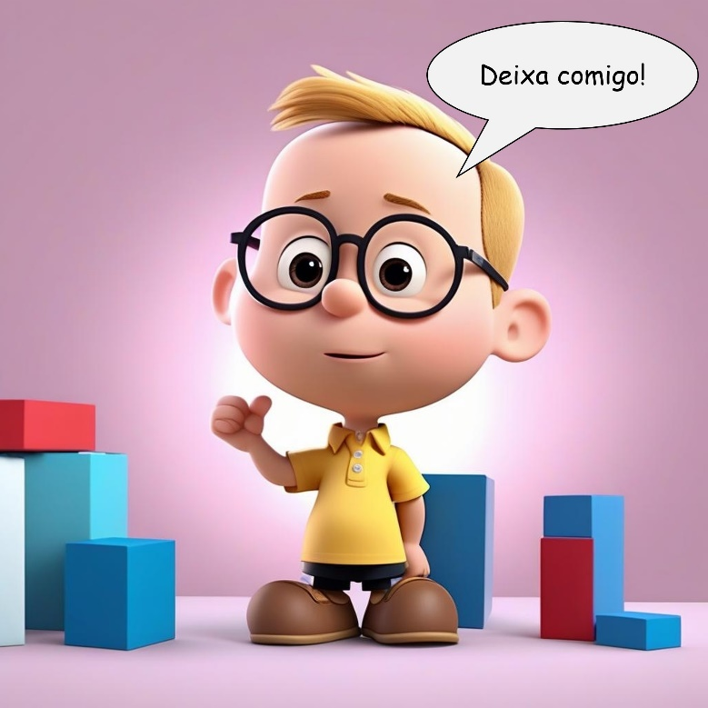
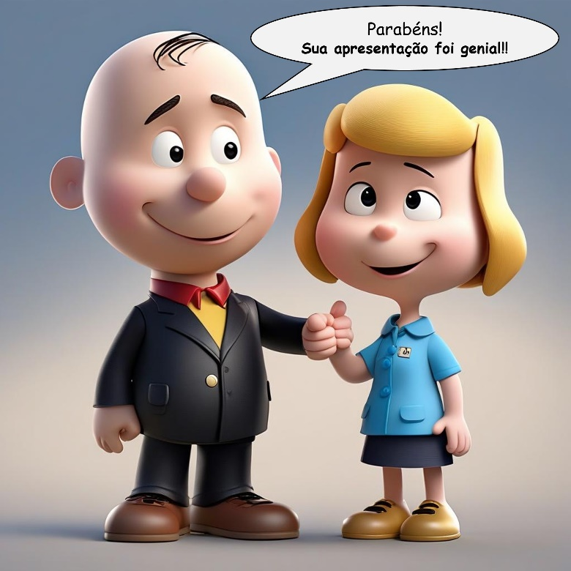
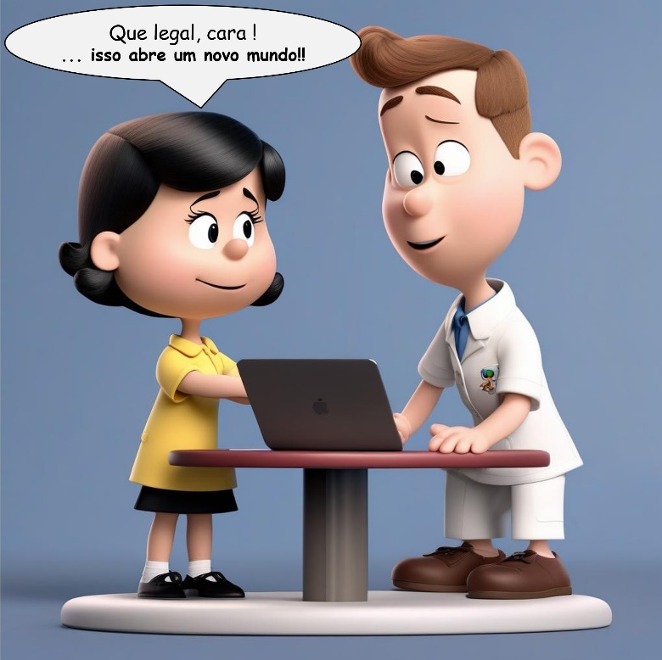
Discussão
Ênfase | garante | como
Hard skills | Emprego | Apoio
Soft skills | Emprego | Líder
Atualização | Empregabilidade | Apoio
Comunicação | Empregabilidade | Líder

Slide 15
Evolução pessoal
Formação básica concluída,
fluência e aprofundamentos conquistados,
boas oportunidades aproveitadas, e
decisão após graduação tomada.
Conquista de hard skills
EMPREGO
Membro de equipe / empregabilidade não garantida

Slide 16
Evolução pessoal
Hard skills
Soft skills
Atualização
Comunicação
EMPREGO
Hard skills
Soft skills
Atualização
Comunicação

Slide 17
Evolução pessoal
Formação básica concluída,
fluência e aprofundamentos conquistados,
boas oportunidades aproveitadas, e
decisão após graduação tomada.
Conquista de hard skills e soft skills
EMPREGO
Líder de equipe / empregabilidade não garantida
Membro de equipe / empregabilidade não garantida

Slide 18
Evolução pessoal
Hard skills
Soft skills
Atualização
Comunicação
EMPREGO
Hard skills
Soft skills
Atualização
Comunicação

Slide 19
Evolução pessoal
Formação básica concluída,
fluência e aprofundamentos conquistados,
boas oportunidades aproveitadas, e
decisão após graduação tomada.
Conquista de hard skills, soft skills
e atualização
Membro de equipe / empregabilidade garantida
EMPREGO
Líder de equipe / empregabilidade não garantida
Membro de equipe / empregabilidade não garantida

Slide 20
Evolução pessoal
Hard skills
Soft skills
Atualização
Comunicação
EMPREGO
Hard skills
Soft skills
Atualização
Comunicação

Slide 21
Evolução pessoal
Formação básica concluída,
fluência e aprofundamentos conquistados,
boas oportunidades aproveitadas, e
decisão após graduação tomada.
Conquista de hard skills, soft skills,
atualização e comunicação
Líder de equipe / empregabilidade garantida
Membro de equipe / empregabilidade garantida
EMPREGO
Líder de equipe / empregabilidade não garantida
Membro de equipe / empregabilidade não garantida

Slide 22
Evolução pessoal
Hard skills
Soft skills
Atualização
Comunicação
EMPREGO

Slide 23
Bons estudos e
feliz empregabilidade!
Luiz Carlos
Estraviz Rodriguez

Slide 24
Empatia x Simpatia
EMPREGO

